Slide 1

UNIVERSITÀ DEGLI STUDI ROMA TRE
Counterfactual Explanation per migliorare le prestazioni di un sistema di Entity Resolution basato su Deep Learning
Dipartimento di Ingegneria
Corso di Laurea in Ingegneria Informatica
Relatore
Prof. Paolo Merialdo
Candidato
Matteo Menicacci

Slide 2
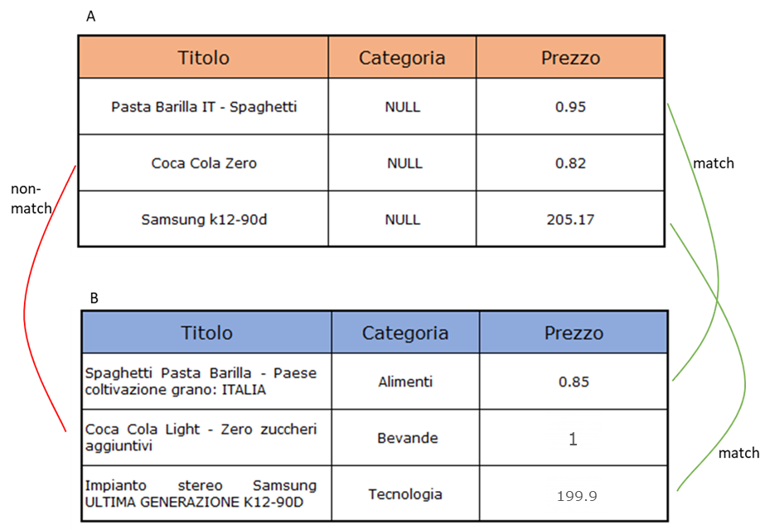
Entity Resolution
Ampiamente studiato negli ultimi 50 anni
Numerose applicazioni
Problematiche:
Bassa qualità dei dati
Elevato numero di potenziali match

Slide 3
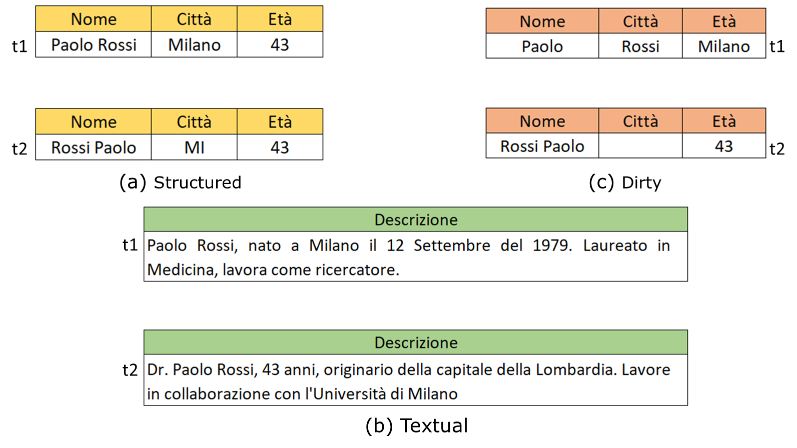
Struttura dei record

Slide 4
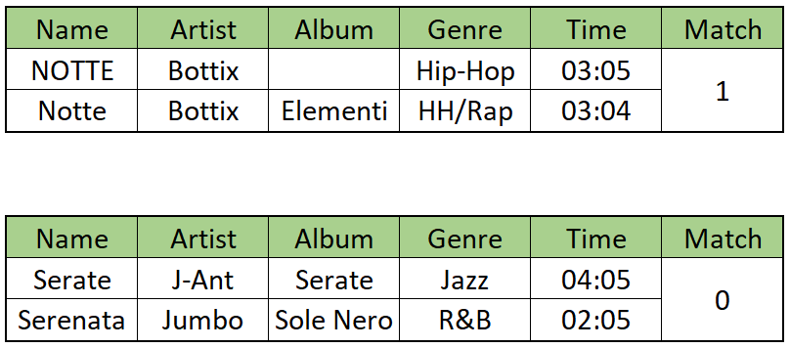
Obiettivi
M
. . .
Le prestazioni del sistema migliorano utizzando le Counterfactual Explanations?

Slide 5
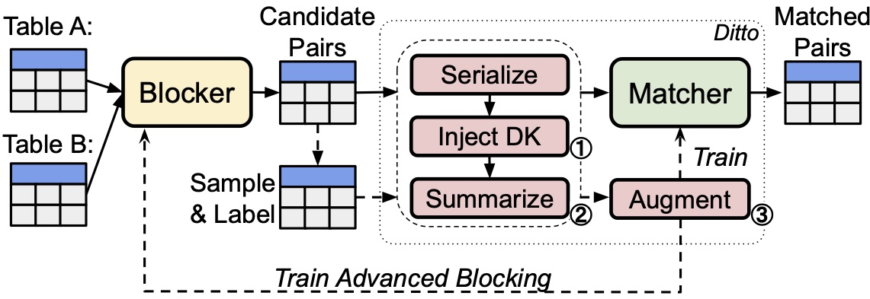
Ditto
Basato sul Deep Learning
Pre-Trained Language Models
Operazioni supportate:
Data Augmentation
Data Summarization
Domain Knowledge Injection
Yuliang Li, Jinfeng Li, Yoshihiko Suhara, AnHai Doan, and Wang-Chiew Tan. 2020. Deep Entity Matching with Pre-Trained Language Models. PVLDB.

Slide 6
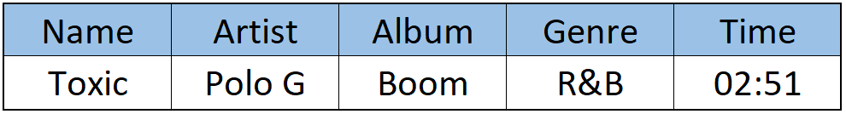
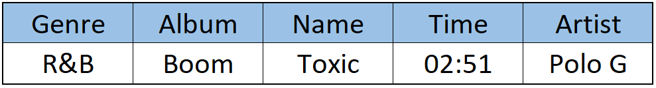
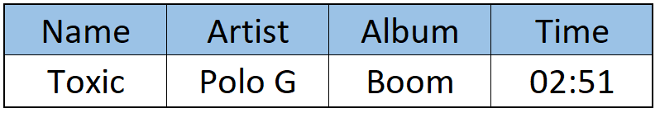
Data Augmentation
Tecnica per generare dati di addestramento aggiuntivi
Utilizzata per aumentare le dimensioni del training set
Record originale
Attribute Shuffle
Attribute Del

Slide 7
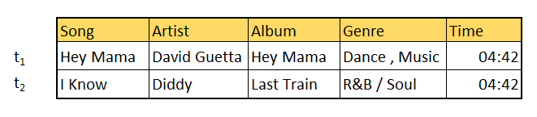
Limitazioni di Ditto
Le previsioni non hanno una spiegazione
Impossibilità di comprendere le scelte del sistema

Slide 8
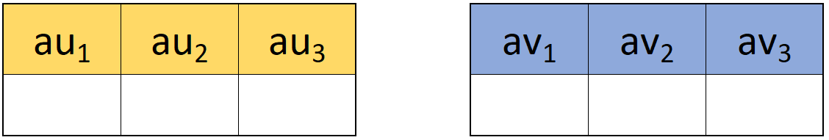
Cos’è una Counterfactual Explanation?
( , ) = y
M
u
v
Una coppia di input ⟨𝑢’, 𝑣’⟩ che cambia una predizione in un risultato desiderato:
M(⟨𝑢’, 𝑣 ’⟩) = y’

Slide 9
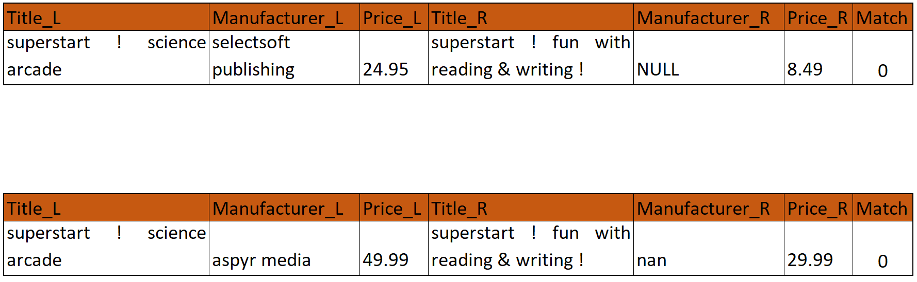
CERTA: Counterfactual Explanations
Coppia di record nel training set
CE generata utilizzando CERTA
Tommaso Teofili, Donatella Firmani, Nick Koudas, Vincenzo Martello, Paolo Merialdo, Divesh Srivastava. 2022. Effective Explanations for Entity Resolution Models. arXiv.

Slide 10




Test set
2
12
Ditto
(1-2-3) Standard training and testing of Ditto
1
3
13
Training set
11
Results
(4-5-6) CE generation for newly trained model
5
CERTA
9
10
(7-8-9-10) CE format conversion for new dataset
4
Training set
New Training set
(11-12-13) Training with CE and testing of Ditto
6
7
8
Counterfactual Explanations
Conversion script
Counterfactual Explanations

Slide 11
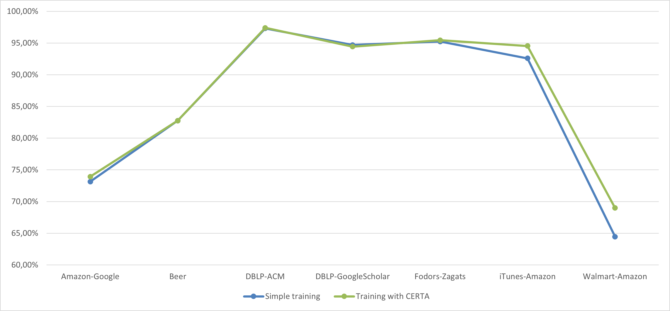
Risultati ottenuti con CERTA
Dataset Structured
Prestazioni solide per i dataset più grandi
Risultati migliori:
Amazon-Google (+1,07%)
iTunes-Amazon (+2,11%)
Walmart-Amazon (+7,03%)

Slide 12
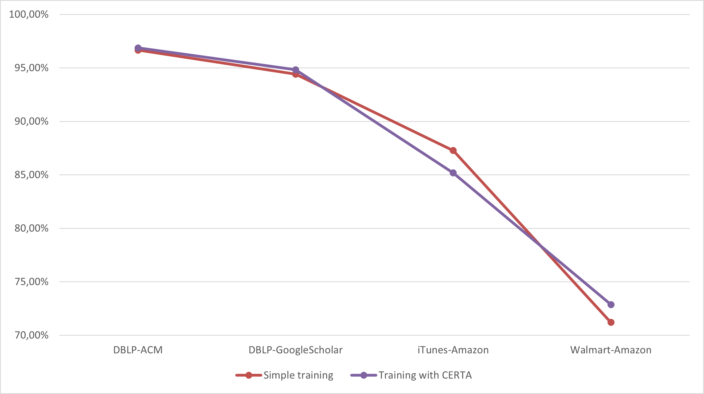
Risultati ottenuti con CERTA
Dataset Dirty
Unico peggioramento delle previsioni registrato:
iTunes-Amazon (-2,39%)
Miglioramento delle previsioni negli altri tre dataset
Walmart-Amazon (+2,34%)

Slide 13

Grazie per l’attenzione

